Slide 1
Знакомим детей с петербургом
Для вас, родители

Slide 2
Впечатления, полученные ребёнком в детстве, остаются в памяти на всю жизнь. Детство пора открытий. Задача взрослых помочь ребёнку делать открытия. Давайте поможем малышу открыть красоту родного города.

Slide 3
Выходной день лучше провести с ребёнком, гуляя по городу. Откройте ему мир красок, пробудите эстетические чувства, переживите вместе с ним прекрасные наслаждения!

Slide 4
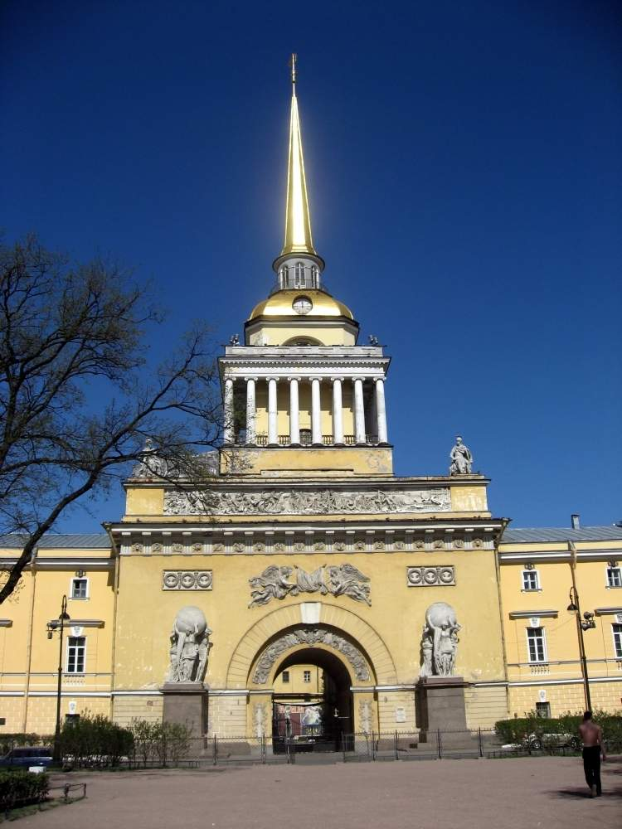
Адмиралтейство
Зда́ние Гла́вного Адмиралте́йства — комплекс построек на берегу реки Невы, в которых раньше располагалось Главное адмиралтейство Российской империи, а с 2012 г находится Главный штаб ВМФ России. Расположено на 2-м Адмиралтейском острове в Санкт-Петербурге.

Slide 5
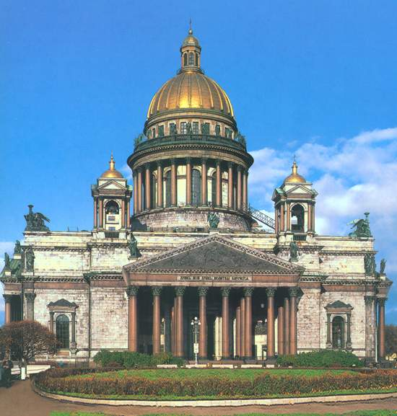
Исакиевский собор
Исаа́киевский собо́р (официальное название — собор преподобного Исаакия Далматского) — крупнейший православный храм Санкт-Петербурга. Расположен на Исаакиевской площади.

Slide 6
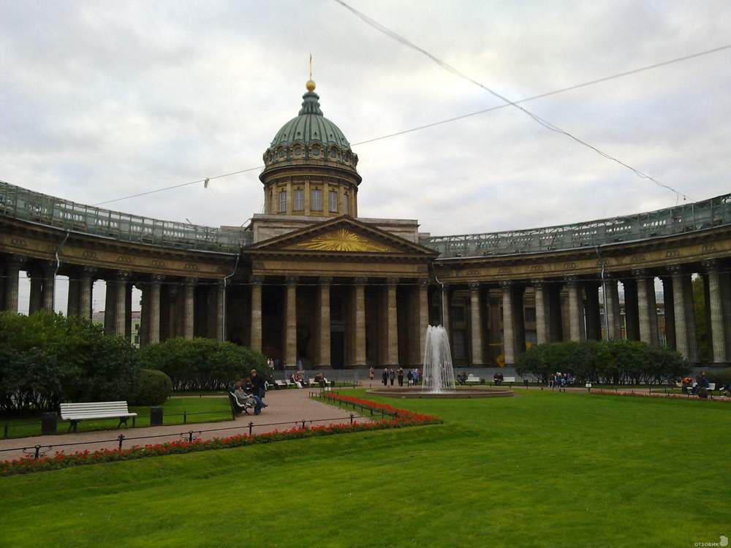
Казанский собор
Каза́нский кафедра́льный собо́р (Собор Казанской иконы Божией Матери) — один из крупнейших храмов Санкт-Петербурга, выполненный в стиле ампир. Построен на Невском проспекте в 1801—1811 годах архитектором А. Н. Воронихиным для хранения чтимого списка чудотворной иконы Божией Матери Казанской

Slide 7
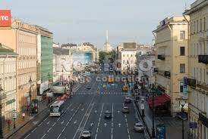
Невский проспект
Не́вский проспе́кт —
главная улица Санкт-Петербурга, протянувшаяся на 4,5 км от Адмиралтейства до Александро-Невской лавры. Пересекает реки Мойку (Зелёный мост), канал Грибоедова (Казанский мост), Фонтанку (Аничков мост). Наибольшая ширина составляет 60 м (у Гостиного двора), наименьшая — 25 м (у Мойки).

Slide 8
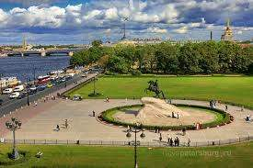
Сенатская площадь. памятник петру
Сена́тская пло́щадь (в 1923—2008 — площадь Декабристов) — одна из центральных площадей Санкт-Петербурга. Расположена у западной оконечности Александровского сада.

Slide 9
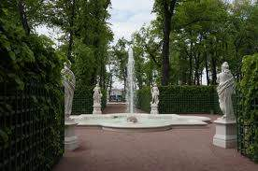
Летний сад
Ле́тний сад — парковый ансамбль, памятник садово-паркового искусства первой трети XVIII века[1] в центре Санкт-Петербурга. Парк был заложен по повелению Петра I в 1704 году и первоначально был регулярным.

Slide 10
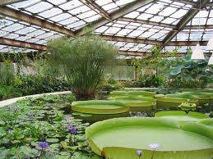
Ботанический сад
Санкт-Петербургский Ботанический Сад является одним из старейших в нашей стране. Основанием Саду послужил «Аптекарский огород», учрежденный Петром I в 1714 году для выращивания лекарственных трав , а также редких и интересных «заморских» растений.

Slide 11
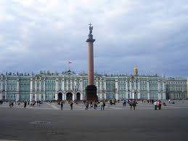
Дворцовая площадь. Зимний дворец.
Дворцо́вая пло́щадь
(с 1918 до 1944 площадь Урицкого) — главная площадь Санкт-Петербурга, архитектурный ансамбль, возникший во второй половине XVIII — первой половине XIX века.

Slide 12
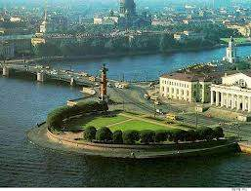
Стрелка васильевского острова
Стрелка Васильевского острова — восточная оконечность Васильевского острова в Санкт-Петербурге; один из самых завораживающих архитектурных ансамблей города; пример гармонии архитектуры города с пейзажем берегов Невы.

Slide 13
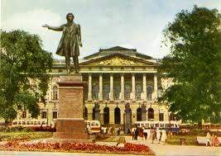
Площадь искусств
Пло́щадь Иску́сств — площадь, расположенная в Центральном районе Санкт-Петербурга между Инженерной и Итальянской улицами.

Slide 14
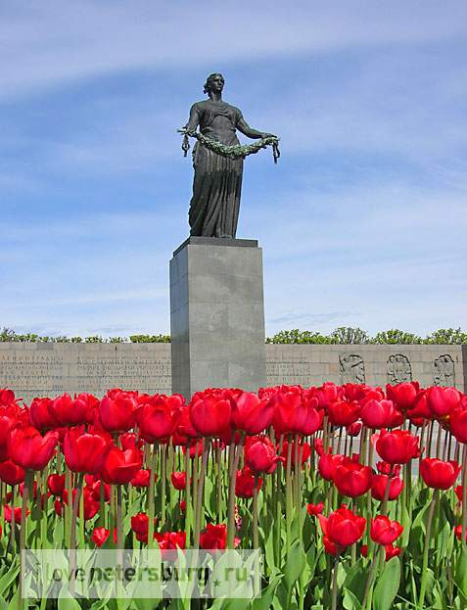
Пискарёвское кладбище
Пискарёвское мемориа́льное кла́дбище расположено на севере Санкт-Петербурга, одно из мест массовых захоронений жертв блокады Ленинграда и воинов Ленинградского фронта. На кладбище воздвигнут мемориал павшим.

Slide 15
Мосты повисли над водами…

Slide 16
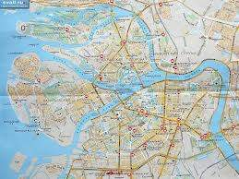
Подготовительная группа
В этой презентации,
план работы с детьми
в группе на год.
Постарайтесь с детьми
летом посетить эти достопримечательности.
Своим примером покажите ребёнку ,как любите город.

Slide 17
О санкт – петербурге Где разливается Нева на реки, речки, рукава, где островки и острова толпятся у залива? Где топь, болотная трава, где в дымке моря синева – там пётр великий основал столицу всем на диво.

Slide 18
Презентацию подготовила воспитатель гбдоу 76 хомченко в.а. Санкт - петербург
Дорогие мамы и папы давайте поможем нашим детям полюбить Санкт –Петербург, как любите
его Вы.

